Slide 1
ＩＴＣＡ金章專題 中國特色文化 – 京劇
東華三院羅裕積小學
６Ｂ班 曹維怡( 1 )

Slide 2
目錄
頁碼
P.1 | 封面
P.2 | 目錄
P.3 | 引言
P.4 | 京劇是甚麼?
P.5 | 京劇的歷史
P.6 | 京劇名曲
P.7 | 京劇的面譜
P.8 | 京劇劇種
P.9-16 | 問卷調查及問卷分析
P.17-18 | 個人感想及總結
P.19 | 參考網址

Slide 3
引言
京劇是中國傳統藝術，被視為中國國粹。是我國
民族精神的象徵，更是世界文化的瑰寶。京劇流播全國，影響甚廣，它成為演繹、傳播中國傳統文化的重要手段。
從小我就聽過家人說過京劇，家人都說京劇很有傳統文化的特色。因為從小受到家人的影響，我自己也喜歡上了京劇。但在現代人的眼裏，都認為京劇十分無聊、無趣，但我不認為。所以我想通過這個簡報來讓人們加以認識京劇, 認識中國的傳統文化。

Slide 4
京劇是甚麼？
京劇又稱京戲，在台灣又稱平劇、國劇，是中國戲曲曲種之一。京劇是十九世紀中期，融合了徽劇和漢劇，並吸收了秦腔、崑曲、梆子、弋陽腔等藝術的優點，在北京形成的。京劇形成後在清宮宮廷內得到了空前的繁榮。京劇的腔調以西皮和二黃為主，主要用胡琴和鑼鼓等伴奏，被視為中國國粹。
京劇於2010年，獲選進入《人類非物質文化遺產代表作名錄》。

Slide 5
京劇的歷史
京劇出現於清代，盛行於北京。
清朝乾隆五十五年（1790年），來自中國南方的四個徽劇班三慶班、四喜班、和春班、春台班（稱為四大徽班）陸續來到北京。
清朝道光年間（1828年前後），湖北演員進京，帶來了漢調(楚調、西皮調)，許多漢調藝人，加入徽班，與徽班與同台演出，形成了西皮與二黃合流。

Slide 6
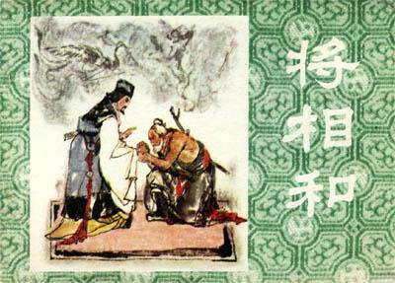
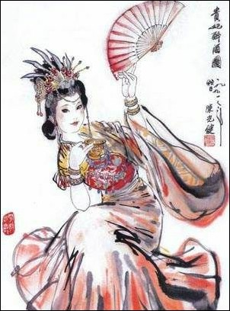
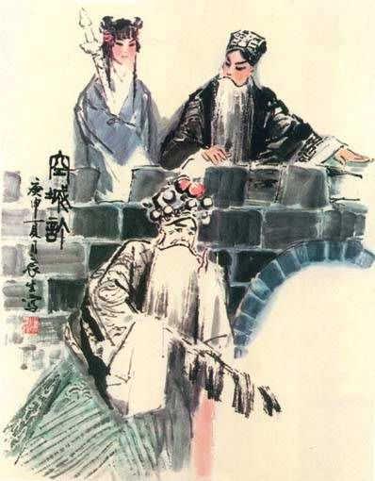
京劇名曲
《將相和》 《貴妃醉酒》 《空城計》

Slide 7
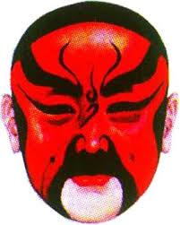
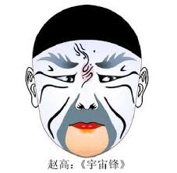
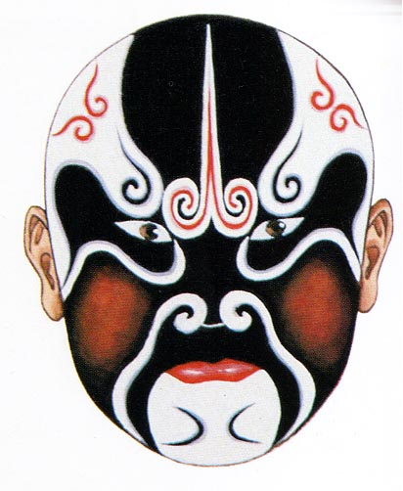
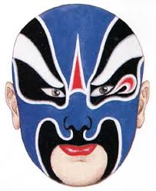
京劇的面譜
京劇臉譜大多是依照戲曲來製造成人物臉譜。五彩繽紛的京劇面譜，能顯示劇中人物的褒貶抑揚，觀眾一看便能判斷其性格、品行。
紅色代表赤膽忠心,如關羽
白色代表陰險奸詐,如曹操
黑色代表忠耿正直,如包青天(包公)
藍色代表剛強勇猛,如竇爾敦

Slide 8
京劇劇種
京劇起源於四個地方的劇種。
一是原來流行於安徽省一帶的徽劇。
二是流行於湖北的漢劇。
三是流行於江蘇一帶的昆曲。
四是流行於陝西的秦腔，又稱梆子。

Slide 9
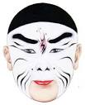
問卷調查
「你好!我們是東華三院羅裕積學校的學生。我們現在進行一項有關京劇的調查，可否花你少許時間回答一份簡單的問卷？」
受訪者資料：
性別： 女 / 男
級別： □ 四年級 □ 五年級 □ 六年級
(b)訪問題目：
1.你喜歡京劇嗎?
□喜歡 □不喜歡
2.你為什麼喜歡/不喜歡京劇?
喜歡 : □因為是傳統文化藝術 □演員服飾很有民族色彩 □可以多加認識歷史
不喜歡: □劇情無聊 □聲線嘈吵 □較難聽懂北京的口音
3.你知道以下這一個顏色的面譜代表人物的什麼性格嗎?
□赤膽忠心 □陰險奸詐 □忠耿正直 □剛強勇猛
謝謝你接受訪問！

Slide 10
統計(1) 問題1:你喜歡京劇嗎?

Slide 11
問題1分析
根據問題1的圖表統計，喜歡京劇的同學只有5人，而不喜歡京劇的同學卻有15人。
由此可見，京劇雖然是中國的傳統文化藝術，但同學卻認為京劇很悶，沒有看點。而且京劇的故事都是依照歷史而編劇的，同學們更覺得歷史無聊，而不喜歡京劇。

Slide 12
統計(2) 問題2:你為什麼喜歡/不喜歡京劇?

Slide 13
問題2分析
根據問題2的圖表統計，因為京劇是傳統文化藝術，而喜歡京劇的有2人。因為京劇的演員服飾很有民族色彩的，而喜歡京劇的有1人。因為通過京劇可以多加認識歷史的，有2人。而因為劇情無聊、聲線嘈吵 、較難聽懂北京的口音的而不喜歡京劇的同學共有15人。因此，我在這個圖表統計發現京劇在現代已經難以普及和不受歡迎了，而且京劇所使用的語言並非我們使用的第一語言粵語。

Slide 14
統計 問題3:你知道這個顏色的面譜代表人物的什麼性格嗎?

Slide 15
問題3分析
根據問題3的圖表統計，有4人選擇了赤膽忠心，有3人選擇了陰險奸詐 ，有6人選擇了忠耿正直 ，有7人選擇了剛強勇猛。由此可見，大部分的同學都不是很瞭解面譜的顏色所代表人物的什麼性格，不是很瞭解京劇。

Slide 16
如何能夠將京劇普及化?
到底應該怎樣才能把京劇更加普及化呢？
第一，在學校，我們能夠開設京劇入門班或者是開設京劇欣賞班，在學校普及化。
第二，在學校的視覺藝術課時，老師可以安排學生做京劇面譜，做一些延伸的活動。
第三，學校可以邀請一些相關團體來學校表演。

Slide 17
總結
京劇是中國的傳統藝術，並是中國文化的瑰寶，是十分值得傳承下去的藝術。京劇的歷史十分悠長，在古代十分受人們重視，但是在現代就未能普及，甚至不受現代人的喜歡。京劇是不容忽視的，宣傳京劇是刻不容緩的。

Slide 18
個人感想
通過這次專題研習,令我獲益良多。從小受到家人的薰陶，令到我喜歡上了京劇。再經過這次的簡報，更令我對京劇有了更深入的瞭解。雖然京劇在現代人眼中已不受重視了，但是這是中國文化的瑰寶，我們必須要把這中國的文化藝術承傳下去。

Slide 19
參考網址
http://zh.wikipedia.org/wiki/%E4%BA%AC%E5%89%A7(京劇─維基百科，自由的百科全書)
http://baike.baidu.com/subview/2088/10921139.htm(京劇─百度百科)
http://www.baike.com/wiki/%E4%BA%AC%E5%89%A7(京劇─互動百科)
http://www.jingju.cc/ (中國京劇網)

Slide 20
－完－
－The End－

